Slide 1
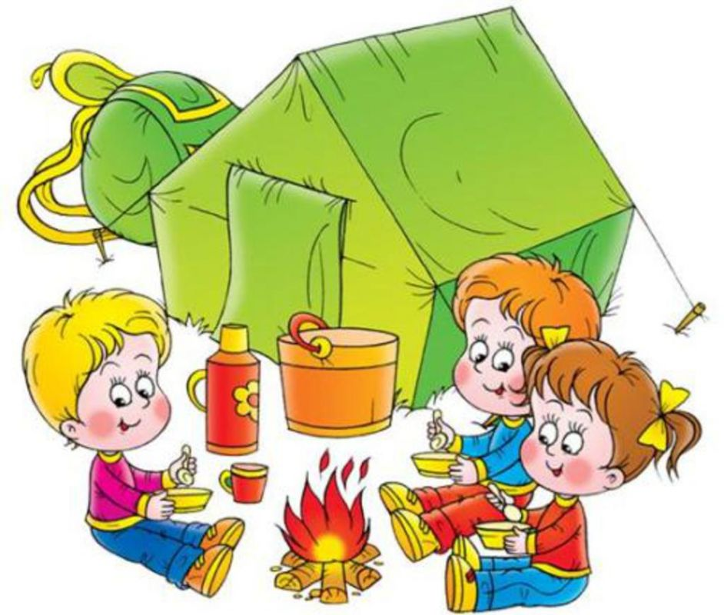
Безопасное лето
Правила противопожарной безопасности у открытого огня

Slide 2
Разводить открытый огонь можно только в присутствии взрослых.

Slide 3
Нельзя разводить костры вблизи сухой травы, листьев и деревьев, лучше это делать на голой земле.

Slide 4
В случае усиления ветра необходимо потушить костер: залить его водой и засыпать влажной землей.

Slide 5
Будь внимателен: упавшую искру нужно затушить водой.

Slide 6
Не балуйся с петардами, фейерверками и т. д.: легкого дуновения ветерка достаточно для возникновения большого пожара.

Slide 7
Если начался пожар – бегите в противоположную ветру сторону.

Slide 8
Если вы заметили пожар, то собощите взрослым и в пожарную службу. Сделайте это как можно скорее.

Slide 9
Источники
http://referad.ru/nedelya-zdoroveya-zdorovejka-v-podgotovitelenoj-gruppe-detskog/48741_html_m1da8f5e6.jpg
http://yarcombatsambo.ru/photos/sport/92725_1284618371_1509e04aimage3518453.jpg

